Slide 1
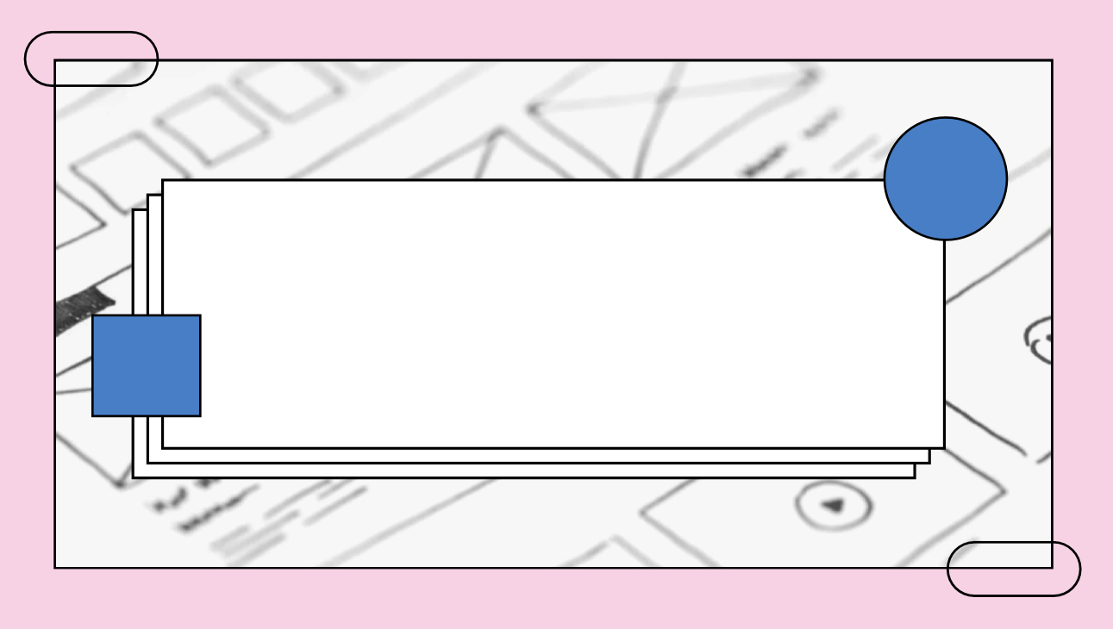



١-٥ ترتيب الأعداد
أ/ فاطمة جبران

Slide 2







أ/ فاطمة جبران

Slide 3




أ/ فاطمة جبران

Slide 4

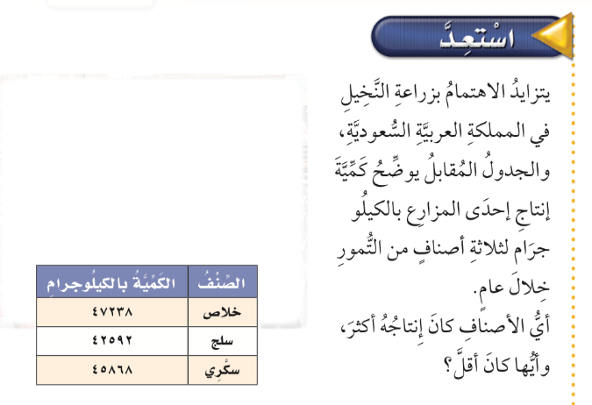
صفحة الكتاب ٢٩
أ/ فاطمة جبران

Slide 5
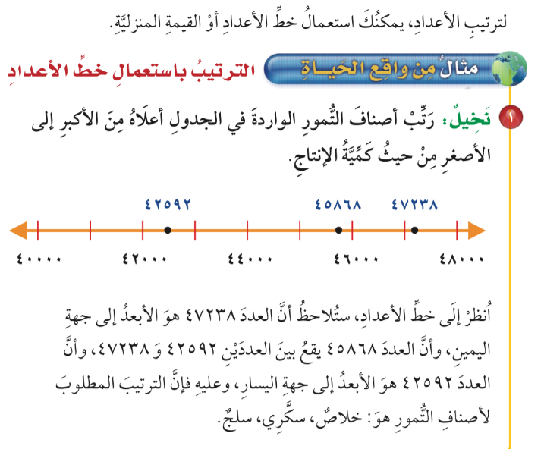
صفحة الكتاب ٢٩
أ/ فاطمة جبران

Slide 6
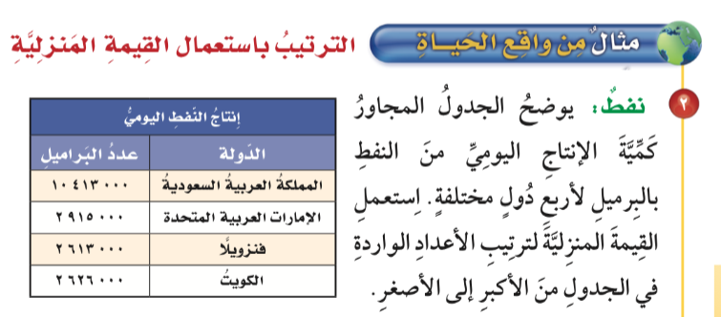
صفحة الكتاب ٣٠
أ/ فاطمة جبران

Slide 7
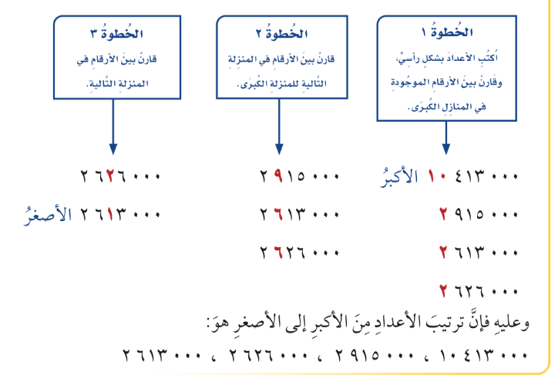
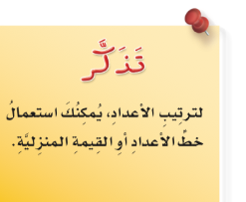
صفحة الكتاب ٣٠
أ/ فاطمة جبران

Slide 8





صفحة الكتاب ٣٠
🌟
🌟
🌟
أ/ فاطمة جبران

Slide 9

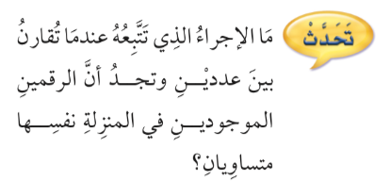

صفحة الكتاب ٣٠
🌟
🌟
🌟
أ/ فاطمة جبران

Slide 10

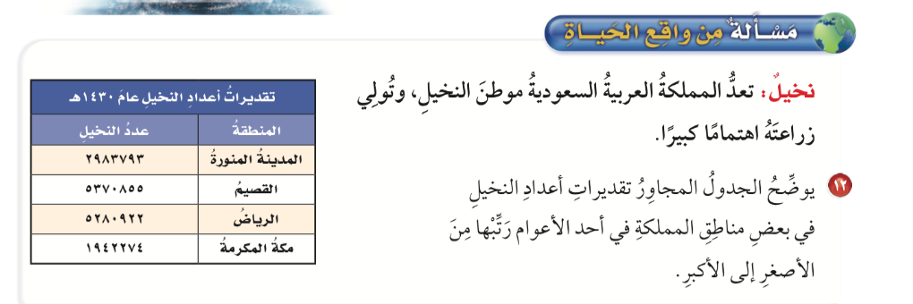
صفحة الكتاب ٣١
أ/ فاطمة جبران

Slide 11


صفحة الكتاب ٣١
أ/ فاطمة جبران

Slide 12

ماذاتعلمت ؟
أ/ فاطمة جبران

Slide 13





ممتع 🤩
قيم نفسك بالنسبة لفهمك للدرس
ممتع 🤩
سهل 😍
سهل 😍
أ/ فاطمة جبران

Slide 14

المتميزات في الدرس
أ/ فاطمة جبران

Slide 15
الواجب المنزلي
أ/ فاطمة جبران

